Slide 1
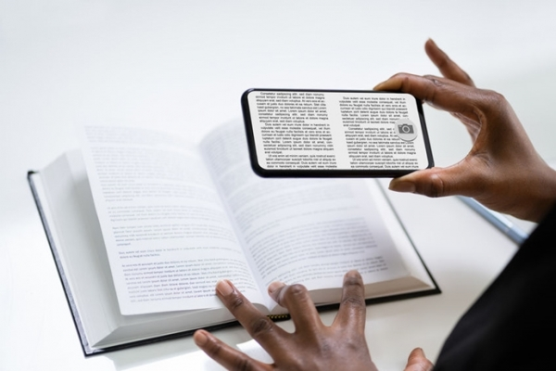
이미지에서 글자 추출하기
광학 문자 인식(OCR: Optical Character Recognition)

Slide 2
광학 문자 인식이란? (OCR: Optical Character Recognition)
텍스트 이미지를 기계가 읽을 수 있는 텍스트 포맷으로 변환하는 과정
OCR을 사용하면 이미지를 텍스트 문서로 변환하여 내용을 텍스트 데이터로 저장할 수 있음

Slide 3
OCR이 중요한 이유
종이양식, 인보이스, 법률 문서, 계약 문서 등 대용량의 종이 작업에는 저장 및 관리에 시간과 공간이 필요함
이미지 내의 텍스트는 데이터베이스화 하거나 분석 수행하기에 어려움

Slide 4
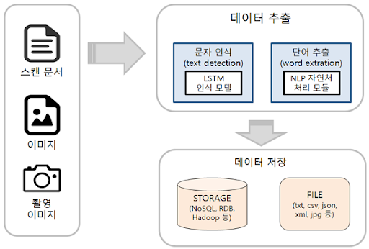
OCR 작동 방식

Slide 5
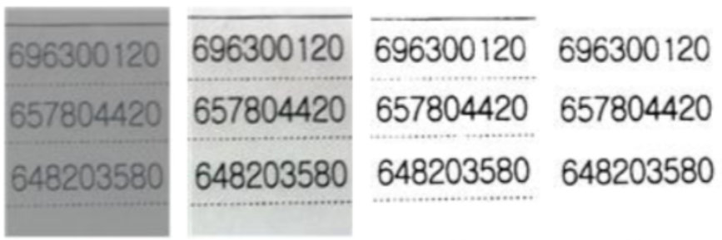
OCR 작동 방식
이미지 획득
전처리
스캐너로 문서를 읽어 이진 데이터로 변환
스캔 이미지의 어두운 색은 텍스트, 밝은 색은 배경으로 인식
기울기 보정
이미지 얼룩제거
텍스트 상자 및 선 정리
다국어 OCR 기술용 스크립트 인식

Slide 6
OCR 작동 방식
텍스트 인식
후처리
패턴 매칭
문자이미지를 저장된 글리프와 비교
잘 알려진 폰트로 된 이미지에서 작동
특징 추출
글리프를 선, 닫힌고리, 선 방향, 선 교차 등의 특징으로 분해
저장된 글리프와
문맥에 맞는지 확인〮수정
텍스트 데이터를 컴퓨터 파일로 변환

Slide 7
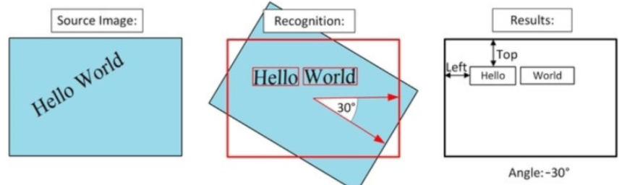
OCR 작동 방식

Slide 8
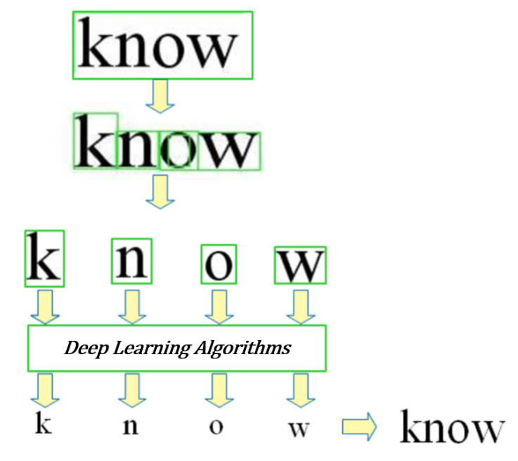
OCR 작동 방식

Slide 9
OCR 유형
단순한 광학 문자 인식(OCR) 소프트웨어
지능형 문자 인식 소프트웨어 (ICR)
지능형 단어 인식
광학 마크 인식 (로고, 워터마크, 기타 기호 식별)

Slide 10
실생활에서 OCR 활용
유저가 입력만 문장을 읽을 수 있는 챗봇
사업자등록증, 신분증 등 문서 인식
고지서 인식을 통한 각종 세금 납부
차량 번호판 인식을 통한 주정차 단속
전자책

Slide 11
이미지에서 글자 추출하기 순서
이미지 준비
OCR 프로그램 설치
라이브러리 설치
파이썬 코드 만들기

Slide 12
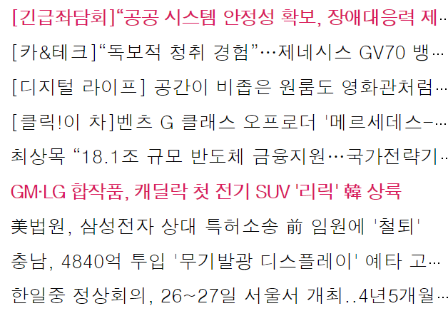
이미지 준비 (OCR\newspaper.png)
OCR 폴더를 만들자

Slide 13
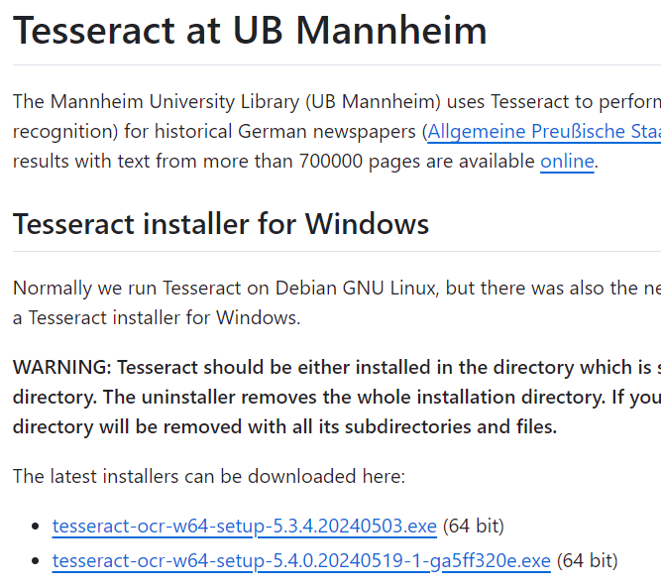
OCR 프로그램 설치
https://github.com/UB-Mannheim/tesseract/wiki

Slide 14
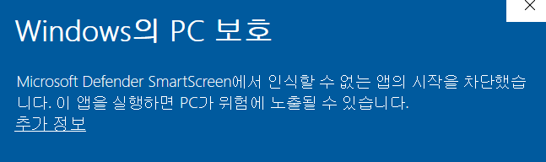

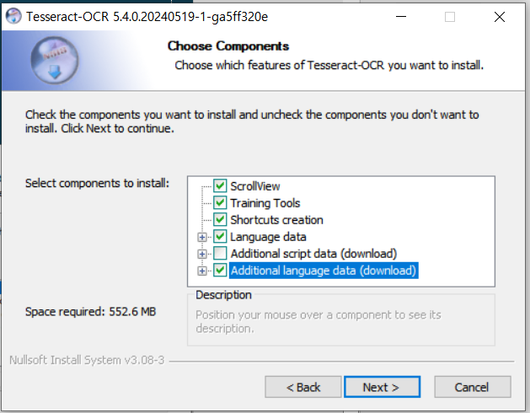
OCR 프로그램 설치
C:\Program Files\Tesseract-OCR

Slide 15
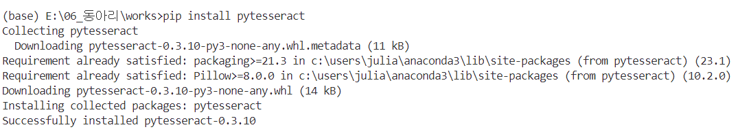
라이브러리 설치
터미널에서
pip install pytesseract

Slide 16
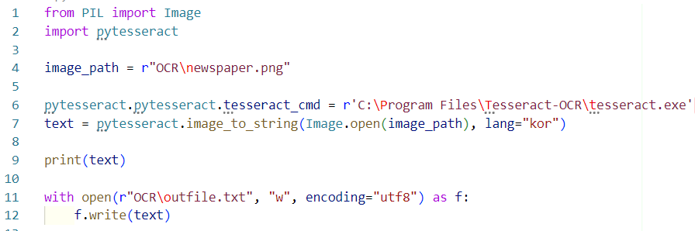
파이썬 코드 (OCR_1.py)

Slide 17
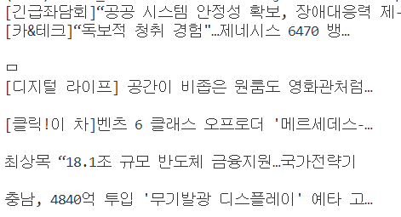
결과

Slide 18
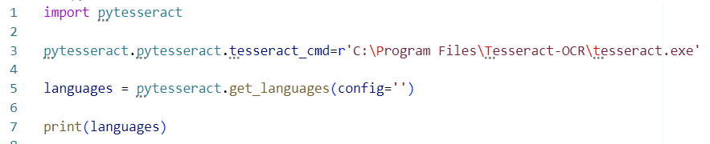
사용 가능한 언어 확인하는 코드 (OCR_2.py)

Slide 19
변환된 언어를 파일로 저장하는 코드 (OCR_1.py)

